Slide 1
谱聚类(Spectral Clustering)

Slide 2
什么叫谱聚类
方阵的全体特征值的集合称为方阵的谱(Spectral)。
谱聚类是一种基于图的聚类方法，对于不方便表示成向量形式的数据(比如社交网络、基因组问题等)或者直接对向量进行聚类效果不好(比如稀疏数据以及k-means算法无法解决的非球状数据等)的问题，可以通过对样本数据的拉普拉斯矩阵的特征向量进行聚类，从而达到对样本进行聚类的目的。

Slide 3
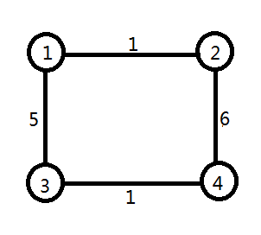
有权图的矩阵

Slide 4
基于图的割的聚类
一个图的k路割(k-way cut)将一个顶点集划分为k簇，使得 ，要求优化某个目标函数使得，同一个簇内的顶点有较高的相似度，不同簇的顶点有较低的相似度，比如下图中如果需要将图划分为两个簇，最好按红线方式切割。

Slide 5
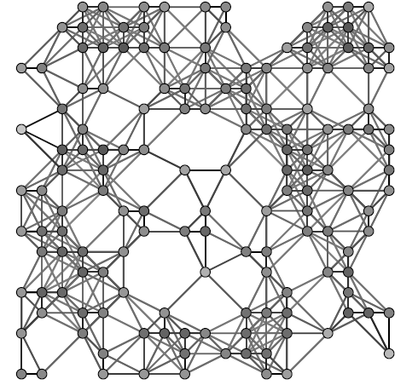
基于图的割的聚类
不能简单的在图中找到若干条权重较低的边，然后将它们切断，因为这么做不能保证将图切割成k个部分，有可能切断了大部分边之后图还是联通的，所以不能达到聚类的效果。

Slide 6
基于图的割的聚类
对图进行聚类时，相当于将图切割若干个部分，对每一个簇来说，它与外界连接的边(即一个顶点在簇内，另一个顶点在簇外的边)就是被切断的边。

Slide 7
基于图的割的聚类

Slide 8
例 1
如图所示，如果将1号和3号顶点划分为第一个簇，2号和4号顶点划分为第二个簇，则第一个簇的大小为2，容量为1+5+5+1=12。簇指示向量为

Slide 9
基于图的割的聚类

Slide 10
基于图的割的聚类

Slide 11
基于图的割的聚类

Slide 12
总结
图聚类就是对图中的顶点进行聚类。
图聚类相当于将一个连通的图中的某些边切断，使得这个图可以分成几个不能相互连通的子图。
被切断的边的权重之和越低越好。
度数矩阵与邻接矩阵相减可以得到拉普拉斯矩阵。
被切断的边的权重之和可以通过拉普拉斯矩阵和簇指示向量求得。

Slide 13
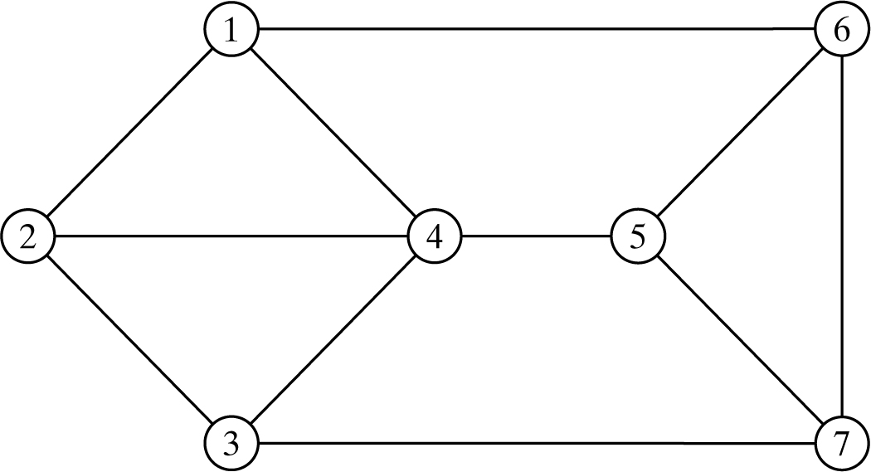
例 2

Slide 14
例 2

Slide 15
例 2

Slide 16
注意
通过c_{i}计算得到的结果是第i个簇与整个图的其余部分相连的边的权值之和，本题中只有两个簇，所以通过c₁和c₂计算得到的结果是一样的，如果簇多于两个，计算出来的结果一般是不一样的。

Slide 17
例 3
如果例2中的图是带权的，如图所示，仍然将1,2,3,4划分为一个簇，5,6,7划分为另一个簇，则簇指示向量不变。
3
10
21
23
5
14
20
16
15
12
2

Slide 18
例 3

Slide 19
例 3

Slide 20
谱聚类目标函数
谱聚类的目的是使得簇内相似度高，簇间相似度低，也就是要使得被切割的边的权重尽可能的低，但一个簇与簇外的顶点之间的边除了与簇聚的好坏有关之外，还与簇的大小等因素有关，所以单纯的以 来表示一个簇的质量并不合适。常用的聚类目标函数有最小化目标和最大化目标两种，其中最小化目标最常用的有比例割(ratio cut)和归一割(normalized cut)。

Slide 21
比例割
比例割的目标函数为：

Slide 22

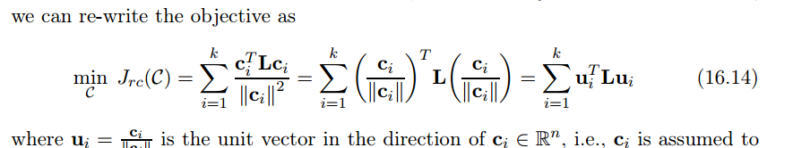
注意
中文版《数据挖掘与分析》中此处(公式16.14)有错误。
中文版：
原书：

Slide 23
比例割
对于二值簇指示向量，比例割的目标函数是NP难的，要想在所有的可能性中找出最优的那一种时间复杂度太高，所以需要对条件进行松弛，一种常用的松弛方法是允许簇指示向量中可以取任何数字表示某个顶点从属于一个簇，而不必只用1。
簇指示向量中的数值可以取任意值之后，就是一个连续函数找最小值的问题，可以通过求导来解决。

Slide 24
比例割
主成分分析中同样用了这一方法。

Slide 25
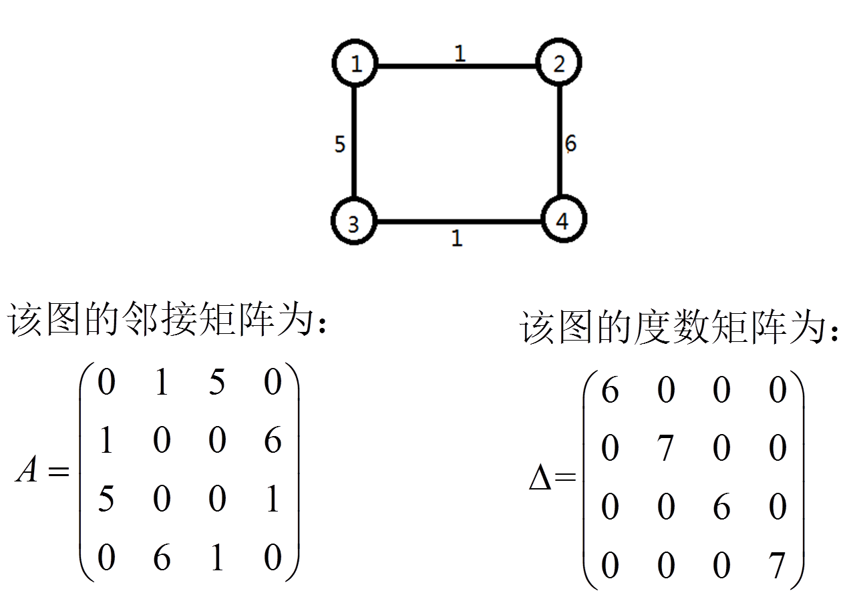
例 5以学过的知识证明上一步的方法

Slide 26
例 5
因为只有两个簇所以省略了求和

Slide 27
例 5

Slide 28
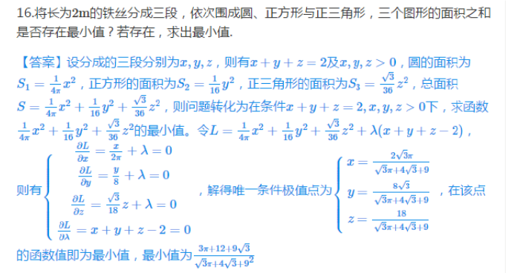
例 5
2018考研真题

Slide 29
例 5

Slide 30
例 5

Slide 31
比例割

Slide 32
比例割
需要注意的是任何一个拉普拉斯矩阵的最小特征值都为0，但单独0特征值对应的特征向量不包含任何信息。

Slide 33
0特征值问题
所以拉普拉斯矩阵的每一行之和都为0，0也一定为其特征值，对应的特征向量为 。

Slide 34
0特征值问题

Slide 35
0特征值问题
所以此二次型为半正定二次型，由此可知拉普拉斯矩阵的所有的特征值均非负，又由于0一定是其特征值，所以0一定是拉普拉斯矩阵的最小的特征值。
在对簇指示向量进行松弛前，簇指示向量可以表示各个顶点的簇归属，但0特征值所对应的特征向量虽然是由簇指示向量松弛而来，却是全一向量，所以不能包含任何信息。

Slide 36
比例割总结
图聚类的思想是尽量的降低两个顶点分别在簇内和簇外的边的权值之和。
这些边的权值之和除与聚类的效果有关外，还有簇的规模等有关，所以需要用每个簇的割的权值除以簇的大小再求和。
这个和会随着簇指示向量的变化而变化，聚类的目的是找到使得这个和最小的簇指示向量。但由于二值的簇指示向量使得求极值太过困难，所以对其进行了松弛，使其可以取任意值。
L的特征向量可以使得目标函数最小化，最小值等于L的特征值。需要分成几个簇就保留几个特征值和特征向量。

Slide 37
归一割(normalized cut)
归一割与比例割类似，不同的地方在于归一割会将每个簇的割权值除以簇的容量(volume)而不是大小(size)。

Slide 38
例 6

Slide 39
归一割

Slide 40
归一割
求目标函数的最小值除了可以对单位化后的簇指示向量进行求导外，还可以对单位化前的簇指示向量进行求导。

Slide 41
归一割

Slide 42
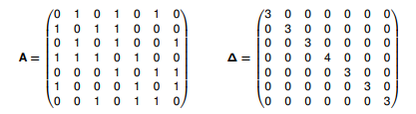
归一化拉普拉斯矩阵

Slide 43
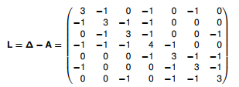
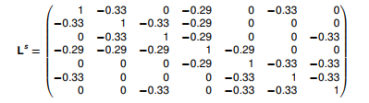
归一化拉普拉斯矩阵
归一化对称拉普拉斯矩阵

Slide 44
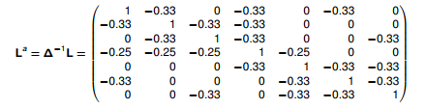
归一化拉普拉斯矩阵
归一化非对称拉普拉斯矩阵

Slide 45
向量数据向图数据的转化
如果数据集是向量的形式而非图的形式，可以通过高斯核来计算向量之间的相似度。
由相似度构成的矩阵可以当作图的邻接矩阵，从而进行谱聚类。
同时可以设置一个阈值，如果两个向量之间相似度低于这个阈值，就认为相似度为0，可以简化运算。

Slide 46
如何聚类
通过比例割和归一割，我们可以得到使得聚类目标函数最小的向量，但这些松弛后的簇指示向量并不是二值的，所以并不能直接从中得到如何分簇的信息。
一种解决的方法是将这k个特征向量(列向量)组成一个矩阵(n×k)，首先对每一行进行单位化，然后将每一行看作一个样本，得到n个样本的向量表示，再利用k-means方法等进行聚类。

Slide 47
谱聚类算法流程
第一步，如果数据集是向量的形式，首先计算其相似度矩阵作为邻接矩阵A，如果是图的形式，可以直接得到A。
第二步，由A得到度数矩阵和拉普拉斯矩阵。
第三步，如果选择比例割，求拉普拉斯矩阵的特征值和特征向量，如果选择归一割，则求归一化后的对称或者不对称拉普拉斯矩阵的特征值和特征向量。

Slide 48
谱聚类流程
第四步，找到最小的k个特征值对应的特征向量组成矩阵U。
第五步，对U的每一行进行归一化，得到矩阵Y。
第六步，将Y的每一行看成是一个数据，以k-means算法或其他快速聚类算法进行聚类。

Slide 49
最小特征值问题
如果图是连通的(其实大部分情况下我们研究的都是连通的)，则不管是比例割还是归一割得到的拉普拉斯矩阵的最小特征值都是0，对应的特征向量都是全1向量，不能包含任何的分簇信息，分簇信息包含于从第二小的特征值开始所对应的特征向量中。但如果图是非连通的，那么即使最小特征值对应的特征向量也可能包含分簇信息，所以保留最小特征值及其对应的特征向量是有意义的。

Slide 50
Y矩阵每一行单位化问题

Slide 51
例 7
以归一割方法对下图进行聚类,k=2，以归一化非对称拉普拉斯矩阵为例

Slide 52
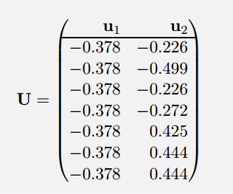
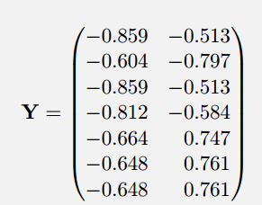
例 7
单位化后可以得到：

Slide 53
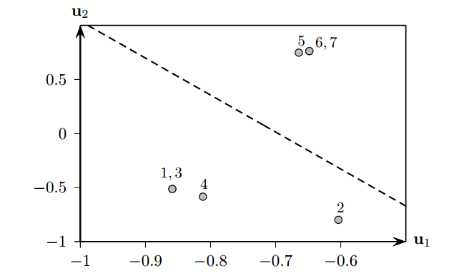
例 7
聚类结果：1，2，3，4为一个簇，5，6，7为第二个簇，其中1和2，6和7重叠。

Slide 54
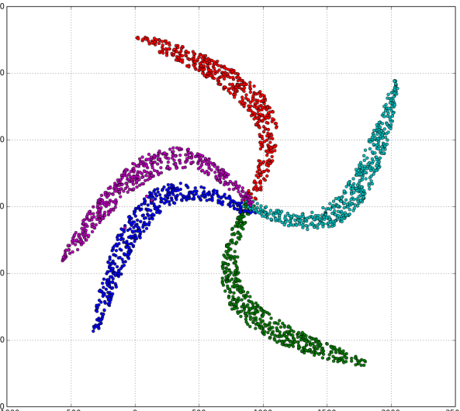
谱聚类优点
适合任意形状的簇。
适合图数据。
使用了降维，适合高维数据。
适合稀疏数据。

Slide 55
谱聚类缺点
时间复杂度高，如果是完全图(每两个节点之间都有边)，时间复杂度为O(n³)；如果图是稀疏的，时间复杂度降为O(mn)，其中m是边的数量，即图的尺寸，如果m是O(n)的，则整体复杂度降为O(n²)。
向量数据的相似度矩阵不容易确定，虽然一般使用高斯核，但高斯核中的参数不易确定，且是否高斯核一定适合所有的谱聚类没有定论。
聚类数目不容易确定。

Slide 56
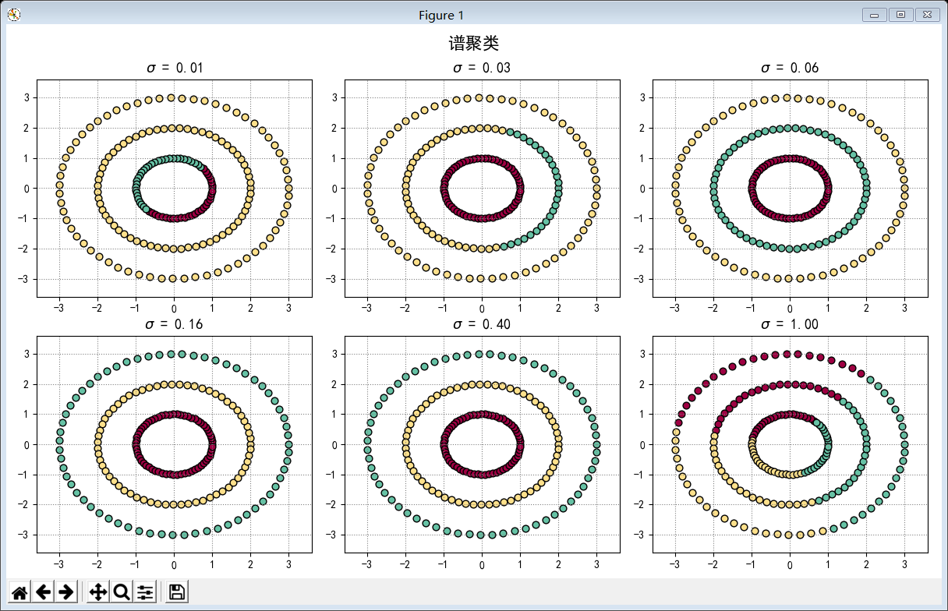
高斯核参数影响

Slide 57
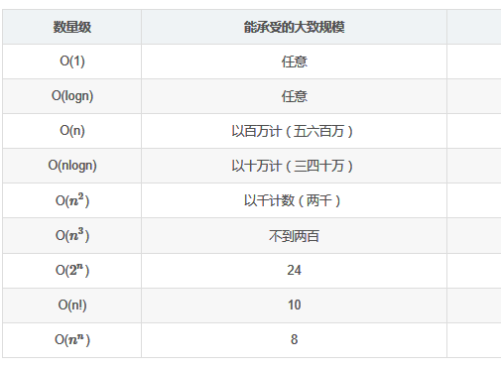
NP、NPC等问题
算法的时间复杂度可以分为多项式类型的(比如 O(n²))和非多项式类型的(比如O(2^{n}))。

Slide 58
NP 、NPC等问题
随着问题输入规模的扩大，非多项式复杂度的算法是无法解出答案的的，所以我们希望所有的算法都可以找到一个多项式复杂度的算法，当然这是不可能的。
于是退而求其次，我们希望能知道在提出一个问题后找到算法之前就可以知道它是不是有多项式复杂度的解法。如果可以确定确实存在这种解法，我们就可以尽全力去找，否则就没有必要浪费时间了。

Slide 59
NP 、NPC等问题
如果一个问题可以找到一个能在多项式的时间里解决它的算法，那么这个问题就属于P(Polynomial)问题。
NP问题(Non-Deterministic Polynomial Problems)是指一个目前还不能确定多项式时间内是否能够解决，但如果有了结果，可以在多项式时间内验证结果是否正确的问题。

Slide 60
NP 、NPC等问题
比如一个人需要出发去四个城市出差，由于机票价格问题，去各个城市的先后顺序会影响总的路费，但公司只给X元路费，多不退少不补，是否有一条路路费小于X元目前还没有找到多项式解法 。
但如果你告诉这个人某一条路线可以用少于X元完成任务，这个人就可以在多项式时间复杂度内验证你说的是否正确。这种有了答案可以在多项式时间内验证，没有答案却不一定能在多项式时间内解决的问题称作NP问题。

Slide 61
NP 、NPC等问题
之所以要定义NP问题，是因为找到一个问题的最优算法不容易，即使找到了也要花费大量的时间去证明这个算法就是这个问题的最优算法，但验证一个已有的答案会容易得多。
如果一个问题有了答案以后可以在多项式的时间内验证，这个算法才有可能在多项式的时间内解决，即P问题一定是NP问题。

Slide 62
NP 、NPC等问题
所以我们首先验证一个问题是不是可以有多项式复杂度的解法同时希望证明一个问题如果可以在多项式时间内验证是不是就可以在多项式时间内解决。即NP问题是不是一定是P问题。普林斯顿大学计算机系楼将二进制代码表述的“P=NP?”问题刻进顶楼西面的砖头上。如果证明了P=NP，砖头可以很方便的换成表示“P=NP！”。

Slide 63
NP 、NPC等问题
2000年，美国克莱数学研究所公布了世界七大数学难题，又称千禧年大奖难题 (Millennium Prize Problems)。根据克雷数学研究所订定的规则，任何一个猜想的解答，只要发表在数学期刊上，并经过两年的验证期，解决者就会被颁发一百万美元奖金。其中P与NP问题被列为这七大世界难题之首。

Slide 64
思考
P=NP?问题需要证明的是如果一个问题如果在多项式时间内可验证，则它就可以在多项式时间内解决，即其一定有时间复杂度为多项式的解法。但NP问题太多了，证明P=NP在一个问题上成立是不够的，如何验证在全体NP问题上这一结论都成立呢？如果需要全部验证，就相当于所有这些问题已经找到了多项式复杂度的解法，那P=NP?这个问题提出的意义也就没有了。

Slide 65
NP 、NPC等问题
有如下两个方程
如果一个人会解第一个方程，即使他不会解第二个方程，也可以把第一个方程的解法应用到第二个方程是(令a=0)，也就是说一个简单的问题(解一次方程)可以转化为一个复杂的问题(二次方程)进行求解，这一过程叫做约化(Reducibility)。

Slide 66
NP 、NPC等问题
如果能找到这样一个变化法则，对任意一个程序A的输入，都能按这个法则变换成程序B的输入，使两程序的输出相同，那么我们说，问题A可约化为问题B。且约化具有传递性。
从约化的定义中可以看到，一个问题约化为另一个问题，时间复杂度增加了，问题的应用范围也增大了。通过对一个问题的不断约化，我们能够不断寻找复杂度更高，但应用范围更广的算法来代替复杂度虽然低，但只能用于很小的一类问题的算法。

Slide 67
NP 、NPC等问题
如果我们可以把一个NP问题不断约化，但保持时间复杂度总是多项式级的(比如O(n)变为O(nlogn ) ，再变为O(n²))，那么是不是可以找到一个终极问题，使得所有的NP问题都可以约化成它呢？
这个终极问题是存在的，而且是一类，称为NP完全问题(Non-deterministic Polynomial complete problem)或者叫NPC问题。
比如任意一个NP问题的输入和输出都可以转换成逻辑电路的输入和输出，所以逻辑电路问题就是一个NPC问题。

Slide 68
NP 、NPC等问题
既然所有的NP问题都可以约化到NPC问题，那么如果证明一个(只需一个，而非所有)NPC问题可以有多项式复杂度的解法，那么所有的NP问题都将有多项式复杂度的解法，即P=NP。
NPC问题有两个特征，一是它本身就是一个NP问题，二是所有的NP问题都可以规约到它。与NPC问题不同的是，NP-hard问题只满足第二个特征，即NP-hard问题即使给出了答案也不一定能在多项式时间内验证。

Slide 69
NP 、NPC等问题
对于比例割来说，如果簇指示向量是二值的(即只能包含0和1)，即使告诉我们某一个簇指示向量可以使得目标函数最优，我们想要验证也是很难在多项式时间内完成的。
但如果允许簇指示向量中的数值可以取任意值，这就是一个函数求极小值的问题，可以通过求导解决，虽然这会损失精度。

Slide 70
作业
已知归一化对称拉普拉斯矩阵L^{s}是半正定的，证明归一化非对称拉普拉斯矩阵也是半正定的，且最小特征值为0。

